Slide 1
Автоматизация процесса оформления и обработки заказов в интернет-магазине «Переделкино»
Проектная работа
Исполнитель: Журавлёва Мария

Slide 2
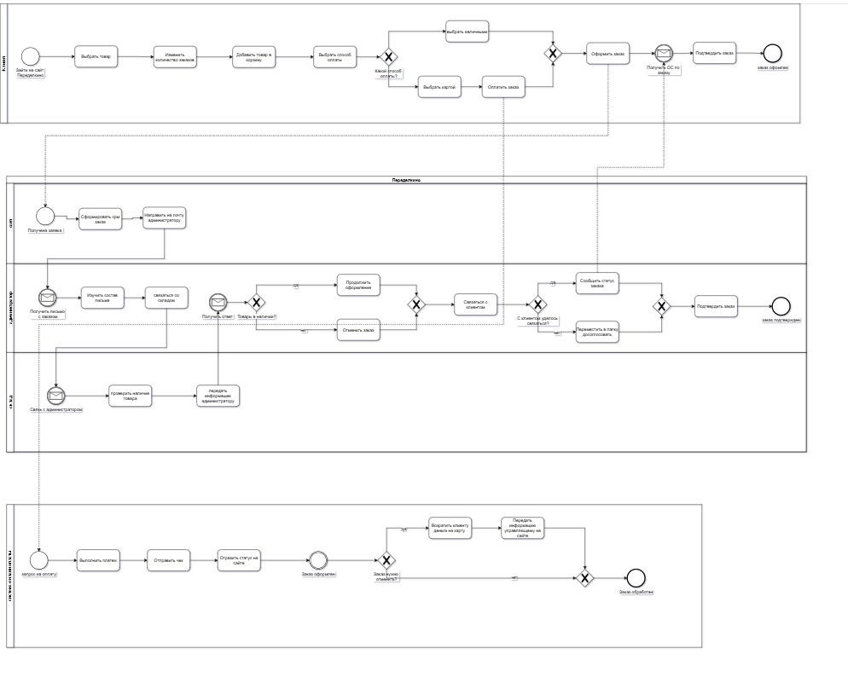
Проблемы текущей системы
Отсутствие поисковой строки и фильтрации товаров
Ручная обработка заказов администратором (звонки, Excel, email)
Нет интеграции со складом
Ошибка сервиса онлайн-оплаты
Отсутствие личного кабинета и отслеживания статуса заказа
Не работает онлайн-консультант

Slide 3
Цели проекта
Сократить обработку заказа: 1 час на заказ
Автоматическая проверка наличия на складе
Стабильная онлайн-оплата на сайте
Повторные покупки ↑ на 30%
Конверсия из корзины ↑ на 25%
Автоматический расчёт доставки через API
Услуга сборки мебели (от 30% заказов)
Чат-бот: ответ за 5 секунд, снижение нагрузки операторов на 40%

Slide 4
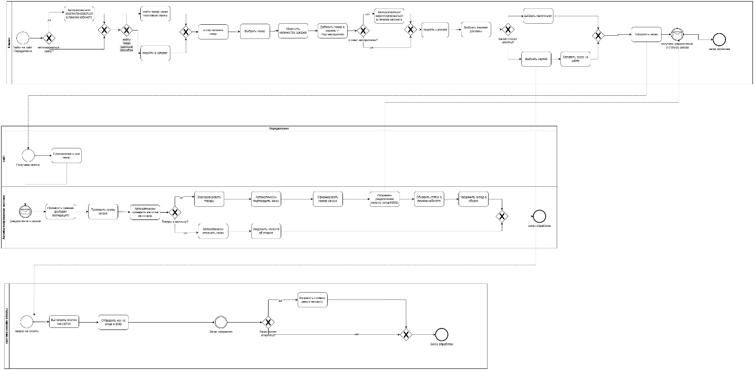
Целевая модель TO-BE
Клиент ищет товар через поиск и фильтры
Добавляет в корзину, меняет количество, применяет промокод
Заполняет данные — система проверяет телефон и email
Выбирает доставку (самовывоз / по городу / межгород)
Заказывает сборку мебели (опционально)
Оплачивает картой на сайте (скидка 5%)
Получает SMS и email с номером заказа
Отслеживает статус в личном кабинете или через чат-бота

Slide 5
MVP (минимально жизнеспособный продукт)
Сейчас: Регистрация по телефону/email | Потом: Система лояльности
Поиск, фильтры, сортировка | Эксклюзивные коллекции дизайнеров
Корзина (промокод, частичная оплата) | Онлайн-консультации с дизайнерами
Онлайн-оплата на сайте
Доставка по РФ (СДЭК, Деловые линии)
Сборка мебели
Личный кабинет с историей заказов
Чат-бот

Slide 6
Риски и управление ими
Риск | Мера управления
API склада не готов | План Б — выгрузка Excel
Сбой платёжного шлюза | 3 попытки оплаты + уведомление админа
Сотрудники не принимают систему | Обучение + амбассадор из команды
Клиенты не переходят на онлайн-оплату | Скидка 5% + баннер

Slide 7
Заключение
Было: 1 день обработки, звонки клиентам и на склад, ошибки оплаты
Стало: 1 час, полная автоматизация, онлайн-оплата, личный кабинет, чат-бот
Следующие шаги:
Утверждение концепции
Разработка технического задания
Реализация MVP (1–2 месяца)
Обучение персонала
Приёмка по критериям

